Slide 1
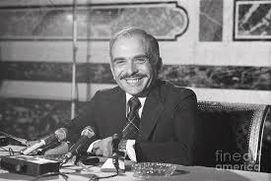
الملك الحسين بن طلال طيب الله ثراه
راكان صوالحه
الصف الخامس "ز"

Slide 2
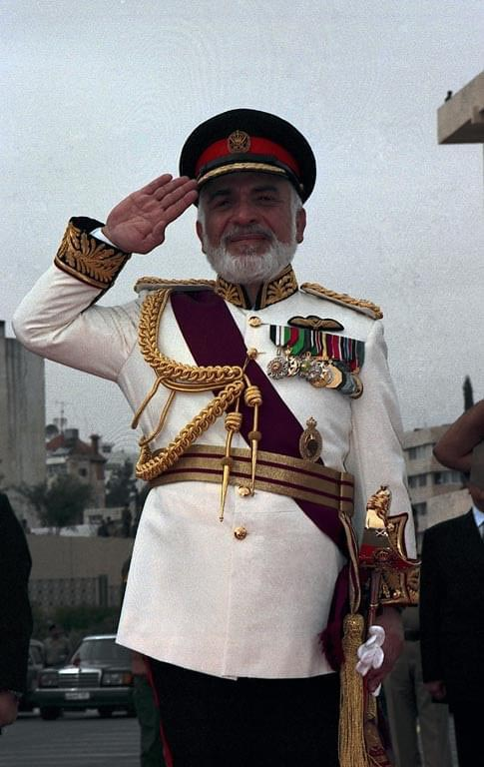
عن الملك الحسين بن طلال
وُلد الملك الحسين في العاصمة الأردنية عمَان
في الرابع عشر من شهر تشرين الثاني لعام 1935
كان اعتلاء الملك حسين العرش رسميًا في عام 1953
عندما كان يبلغ من العمر 18 عامًا وهو ثالث ملوك المملكة الأردنية الهاشمية.

Slide 3
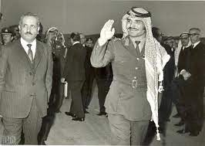
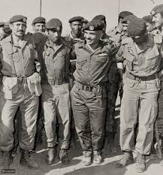
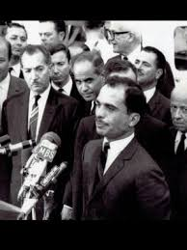
إنجازات الملك الحسين بن طلال
زيادة جودة الخدمات المُقدمة للمواطنين، وتضم هذه الخدمات الرعاية الصحية والخدمات الأساسية كالمياه والكهرباء وغيرها.
التأكيد على التقدم الأكاديمي وتعزيز التعليم.
تحسين جودة القطاع الصحي والرعاية الصحية المقدمة للمواطنين.
تعريب قيادة الجيش عام 1956م
دعم القضية الفلسطينية والتأكيد على وحدة المصير بين الشعب الأردني والشعب الفلسطيني وتقديم الرعاية لهم.

Slide 4
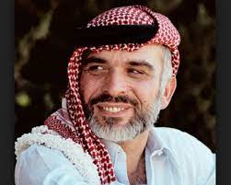
أقوال ما زالت في القلب
الملك الحسين بن طلال
الإنسان أغلى ما نملك!
فلنبي هذا البلد ولنخدم هذه الأمة
نحـن اﻷردنيين نبني ﻻ نهـدم نجمـع ﻻ نتفـرق
الحقيقة هي أن الأردن هي فلسطين وفلسطين هي الأردن!

Slide 5
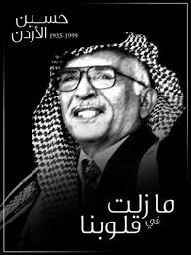
شكراَ جزيلاً

